Slide 1
Stone Breaker
Проект и презентацию подготовил:
Быков Максим

Slide 2
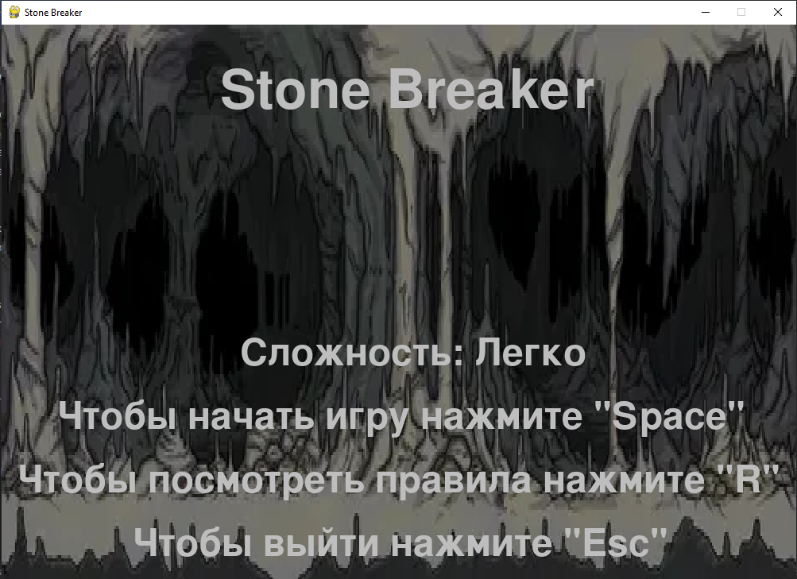
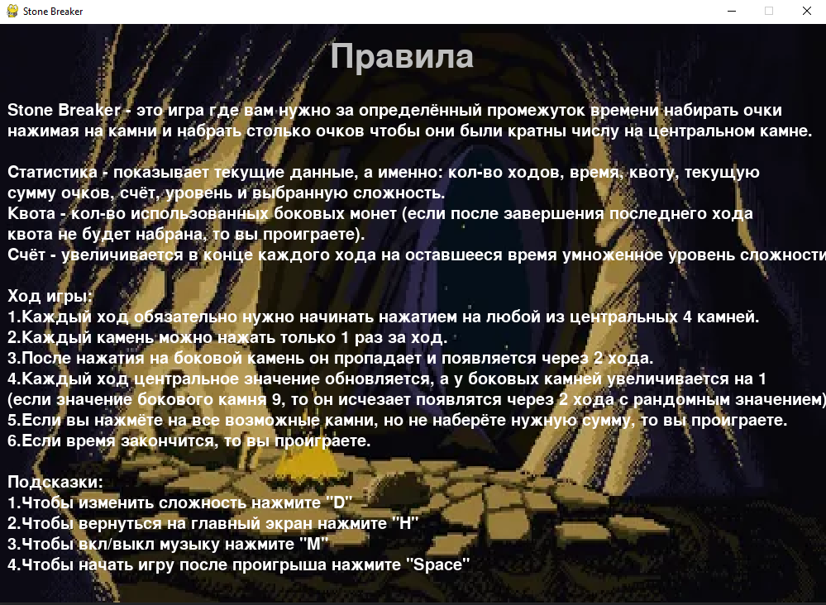
Главный экран
При нажатии на кнопку «Esc» можно выключить программу.
Если нажать кнопку «H» можно выйти на главный экран.
Нажатием на кнопку «M» можно включать/ выключать музыку.
Сложность
(можно изменять нажатием на кнопку «D»)
Правила можно открыть только с главного экрана нажатием на кнопку «R»

Slide 3
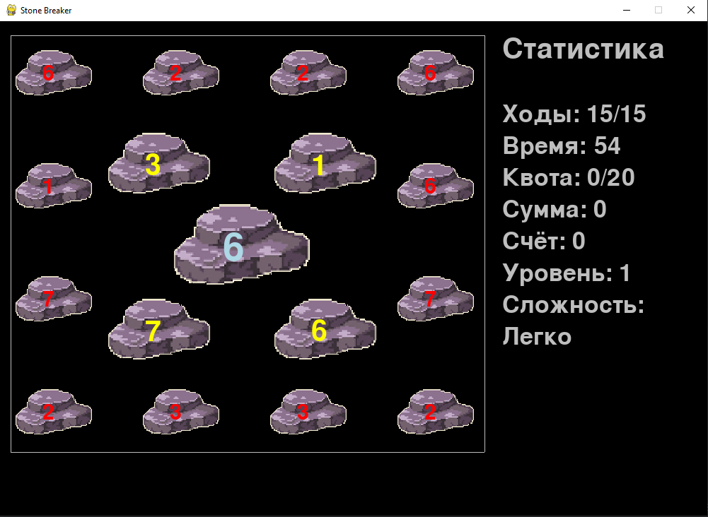
Игровая доска
Нужно нажимая на остальные камни набрать сумму очков которая будет кратна числу на центральном камне.
Квота прибавляется за каждый нажатый боковой камень.
Счёт увеличивается на оставшееся время умноженное на уровень сложности в конце хода.
Если время закончится или если после завершения всех ходов квота не будет набрана то вы проиграете.

Slide 4
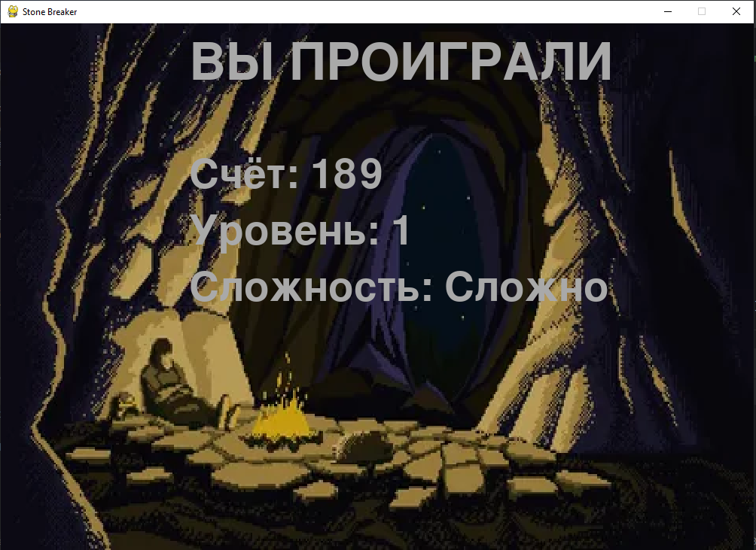
Финальный экран
На финальном экране пишется счет, уровень и сложность.
Если нажать «Space», то можно начать игру заново на той же сложности.
Если нажать «H», то можно вернуться на главный экран и изменить уровень сложности.
Когда появляется это окно программа записывает результаты в логи.

Slide 5
Спасибо за внимание!

